Slide 1
L'asthme Difficile à Gérer Aide de Bureau no2
Etude de Cas 1: Alice
Jaime Correia de Sousa, Katarina Stavric
GSK provided an unrestricted educational grant to support the development of this case study but did not contribute to its content

Slide 2
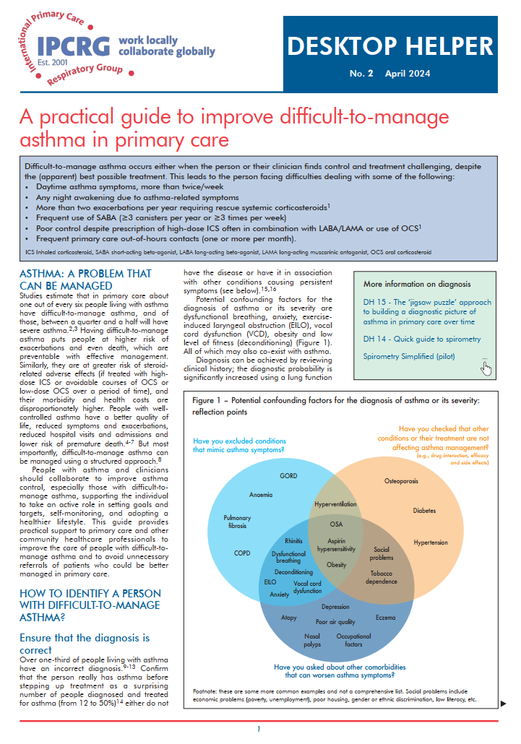
Aide de Bureau No. 2 sur l'asthme difficile à gérer
Un guide pratique pour améliorer la prise en charge de l'asthme difficile à gérer en soins primaires
Comment reconaître un patient avec un asthme diffcile à gérer ?
S’assurer que le diagnostic est correct
Reconnaître et gérer les comorbiditiés
Que devez-vous vérifier lorsque vous effectuez une approche structurée ?
Cet Aide de Bureau peut être consulté à l’adresse :
https://www.ipcrg.org/dth2
GSK provided an unrestricted educational grant to support the development of this case study but did not contribute to its content

Slide 3
Etude de Cas 1
Alice se rend à un rendez-vous fixé accompagnée de sa mère avec l'inquiétude que son asthme aille mal. Au cours des deux derniers mois, Alice a eu quelques jours avec une respiration sifflante et un essoufflement pendant la nuit ou en jouant au basket-ball.
Depuis longtemps, elle se porte bien, mais a récemment recommencé à ressentir de nouveau les mêmes symptômes.
GSK provided an unrestricted educational grant to support the development of this case study but did not contribute to its content

Slide 4
Les objectifs d’apprentissage
A la fin de cet exercice d'étude de cas, le participant doit être en mesure :
d'énumérer et de reconnaître certains challenges dans la prise en charge de l'asthme.
Analyser et évaluer l’importance de l'histoire clinique du patient et prendre en compte ses préjugés et ses idées préconçues concernant la prise en charge de l'asthme.
planifier et assurer un suivi périodique des patients présentant une respiration sifflante ou une dyspnée, favoriser l’observance du traitement et favoriser l'auto-prise en charge.
GSK provided an unrestricted educational grant to support the development of this case study but did not contribute to its content

Slide 5
Consultation 1
Le patient: Alice
Alice est une jeune fille de 14 ans d'une famille de quatre personnes : Son père a 40 ans, sa mère 38 ans, et elle a un frère de 11 ans.
Son père travaille dans une compagnie d'assurance et sa mère est gérante de magasin.
La famille est assez consciente des problèmes de santé surtout en ce qui concerne la diététique et l'exercice physique.
Personne ne fume à la maison et ne l'a jamais fait et les amis d'Alice ne fument pas non plus,
Alice joue au basket à l'école et dans l'équipe locale.
GSK provided an unrestricted educational grant to support the development of this case study but did not contribute to its content

Slide 6
Aide de Bureau No. 2 sur l'asthme difficile à gérer
Que devons-nous vérifier lorsque nous faisons une approche structurée de l'asthme ?
Le contrôle de l'asthme
La dépendance tabagique
L’Éducation des patients et l’autosurveillance
Les facteurs aggravants et déclenchants.
La Pharmacothérapie
L’Observance du traitement et la technique d'inhalation
L’Obésité
Le soutien Psychologique
L'orientation vers un spécialiste
GSK provided an unrestricted educational grant to support the development of this case study but did not contribute to its content

Slide 7
Consultation 1
Les antécédents médicaux
Un asthme a été diagnostiqué chez elle par son médecin généraliste à l'âge de huit ans parce qu'elle avait de fréquents épisodes de respiration sifflante, d'essoufflement et de toux occasionnelle lors de rhumes ou au printemps.
Alice rapporte une allergie aux acariens et aux pollens de graminées.
Il y a deux ans, elle a eu des tests sanguins et cutanés qui ont confirmé la sensibilisation. Elle a également eu des tests de la fonction respiratoire qui ont confirmé la présence d'asthme
Depuis que son asthme a été diagnostiqué et que le traitement a commencé, Alice se porte plutôt bien avec quelques rares épisodes liés à des infections virales. Elle n'a jamais été hospitalisée, à l'exception de quelques fois dans son enfance lorsqu'elle s’était rendue à deux reprises dans un service des urgences pour une exacerbation de l'asthme.
GSK provided an unrestricted educational grant to support the development of this case study but did not contribute to its content

Slide 8
Consultation 1
L’histoire actuelle
Les parents d'Alice se portent bien. Aucun autre membre de la famille ne souffre d'asthme ou d'allergie.
Sa tante, la sœur de son père, et une de ses cousines maternelles ont de l'asthme, et son grand-père paternel a une rhinite allergique.
La famille vit dans une maison moderne et n'a pas d'animaux domestiques.
Son seul médicament régulièrement prescript est son médicament pour l'asthme, CSI deux fois par jour, et on lui a conseillé de prendre deux bouffées de SABA avant l'exercice.
Elle ne prend aucun traitement pour ses symptômes nasaux occasionnels, qui la gênent rarement si elle évite les pièces poussiéreuses.
GSK provided an unrestricted educational grant to support the development of this case study but did not contribute to its content

Slide 9
Consultation 1
Histoire actuelle
En tant que médecin de famille, vous connaissez Alice et sa famille depuis longtemps, puisqu'ils fréquentent votre cabinet depuis un moment. Alice a pris rendez-vous avec vous pour un bilan d'asthme il y a environ un an, et avec l'infirmière praticienne il y a six mois.
Controle de l’asthme Alice rapporte un bon contrôle de l'asthme. Néanmoins, ses réponses au test de contrôle de l'asthme (Asthma Control Test, ACT), ont donné un score à 19 correspondant à un asthme mal contrôlé.
Tabac Alice est non-fumeuse. Ses amis les plus proches ne fument pas, bien qu'elle rencontre parfois des amis qui fument.
Education du patient et auto-surveillance L'infirmière a vérifié sa technique d'inhalation avant le rendez-vous. Alice est capable d'utiliser son inhalateur correctement. Elle a pris l’habitude de prendre des SABA, salbutamol, en plus, lorsqu'elle présente des symptômes , environ une fois par semaine ou occasionnellement avant de faire du sport, comme conseillé.
GSK provided an unrestricted educational grant to support the development of this case study but did not contribute to its content

Slide 10
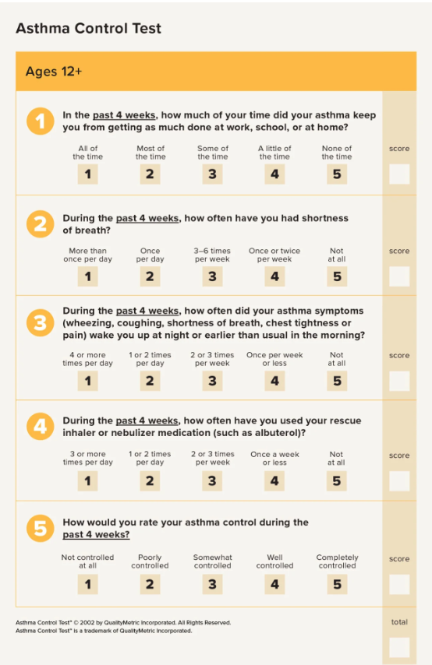
https://www.asthmacontroltest.com/en-gb/welcome/
19
19

Slide 11
Consultation 1
Histoire actuelle, suite
Facteurs aggravants et déclanchants Alice constate l'aggravation des symptômes, comme une rhinorrhée et une légère respiration sifflante, chaque fois qu'elle est exposée à la poussière, lorsqu'elle rend visite à des amis qui ont de vieux canapés ou de vieux livres chez eux. Au printemps, lorsque les gens tondent les pelouses près de chez elle, elle se sent également plus mal. Elle a des antécédents d’allergie aux acariens et au pollen de graminées.
Pharmacothérapie Alice s'est vu prescrire du budésonide inhalé 200 microgrammes dans un inhalateur de poudre sèche, deux fois par jour, plus salbutamol inhalé au besoin, avec un inhalateur pressurisé .
Observance and technique d’inhalation Alice déclare qu'elle n'utilise pas toujours son CSI comme recommandé. Elle l'utilise rarement deux fois par jour et l'oublie souvent, ou décide de ne pas l'utiliser si elle n'a pas de symptômes conséquents. Lorsqu'elle a une respiration sifflante ou qu'elle se sent essoufflée, elle utilise son inhalateur de secours, SABA. Bien qu'on lui ait préconisé de prendre deux bouffées de SABA avant de faire de l'exercice, elle le fait rarement parce qu'elle sent son rythme cardiaque s'accélérer. Elle est tout à fait capable d'utiliser correctement son inhalateur.
GSK provided an unrestricted educational grant to support the development of this case study but did not contribute to its content

Slide 12
Consultation 1
Histoire actuelle, suite
Obésité IMC dans les limites de la normale.
Soutien Psychologique Alice est inquiète car sa performance physique n'est pas la même et cela se manifeste lorsqu’elle joue au basket-ball. Cela pourrait être la principale motivation pour le changement, car elle tient beaucoup à faire partie de l'équipe.
Exploration des croyances d’Alice en matière de santé & ses préjugés Elle n'est pas heureuse d'avoir à utiliser un inhalateur tous les jours. Certains de ses collègues qui ont de l'asthme lui disent que les inhalateurs peuvent être nocifs. Elle a consulté des sites et elle a également lu qu'un traitement régulier est important. Elle ne sait pas qui croire. Elle craint également que cela n'ait un impact sur ses performances en basket-ball.
Adresser pour l’avis d’un specialist Pas à stade
GSK provided an unrestricted educational grant to support the development of this case study but did not contribute to its content

Slide 13
Consultation 1
Examen Clinique / Examens complémentaires
Principales constatations :
Les bruits du cœur et des poumons d'Alice sont normaux . Son pouls est à 80.
Les derniers résultats de la spirométrie sont normaux. (Deux ans plus tôt).
Son débit de pointe était de 330 litres par minute, et meilleur débit de pointe enregistré est de 450
165 cm: Préd. 445, (74%) / patient’s best, 450, (73%)
Question: comment évaluez-vous ces résultats ?
GSK provided an unrestricted educational grant to support the development of this case study but did not contribute to its content

Slide 14
Consultation 1
Examen Clinique / Examens complémentaires
Conclusion:
L'examen thoracique est sans particularité.
Le débit de pointe est à 73 % de sa valeur maximale
L’observance semble être un point à discuter.
Question:
Alors, quelles devraient être les prochaines étapes de prise en charge ?
GSK provided an unrestricted educational grant to support the development of this case study but did not contribute to its content

Slide 15
Consultation 1
Prise en charge
Etapes suivantes:
Observance :
Nous lui demandons son avis sur l'utilisation des inhalateurs. Dans quelle mesure se sent-elle à l'aise avec celui qu'elle a ? A-t-elle des effets secondaires génants ? A-t-elle d'autres problèmes avec l'inhalateur ? Nous lui expliquons que beaucoup de gens oublient les doses et que c'est tout à fait normal, mais peut-être qu'elle s'en sortirait mieux si elle utilise des rappels (comme des alarmes téléphoniques) pour l'aider à se rappeler de les prendre, lorsqu'elle présente des symptômes et qu'elle ne se sent pas très bien.
Un éventuel changement de traitement :
Nous expliquons qu'il est possible d'utiliser un traitement de fond et un traitement de secours dans le même dispositif d'inhalation. C'est utile parce que lorsqu'elle prend une bouffée pour soulager ses symptômes, elle utilise également un medicament qui traite son asthme. Alice préfère réessayer avec le même traitement
Nous convenons donc d'un nouveau rendez-vous pour faire le point sur la situation dans quatre semaines.
GSK provided an unrestricted educational grant to support the development of this case study but did not contribute to its content

Slide 16
Consultation 2, Quatre semaines plus tard
Resumé de l’histoire clinique, de l’examen physique et des examens complémentaires
Alice nous informe qu'elle a utilisé une alarme de téléphone et qu'elle a pu se rappeler de prendre son inhalateur régulièrement. Elle se sent mieux. Elle a une légère respiration sifflante moins d'une fois par semaine, Elle a utilisé son inhalateur de secours et s'est sentie mieux.
Elle pense qu'elle a besoin d'avoir l'inhalateur bleu, mais elle n'aime pas son effet sur son rythme cardiaque pendant qu'elle fait du sport.
Elle confirme également que c'est un peu déroutant d'utiliser deux types d'inhalateurs différents : un Inhalateur de poudre sèche pour le contrôle et le spray-doseur pour soulager les symptômes.
Constatations :
Score ACT : 22 (Asthme bien contrôlé), Son débit de pointe au cabinet était de 370 litres par minute (82 %), Jouer au basket n'a plus d'impact.
Question:
Quelles autres questions voulez-vous demander à la patiente?
GSK provided an unrestricted educational grant to support the development of this case study but did not contribute to its content

Slide 17
Consultation 2, Quatre semaines plus tard
Information du patient / examen physique et des examens complémentaires
Ces constatations permettent de:
[_______________________________________________]
Question:
Quelle est votre conclusion ?
GSK provided an unrestricted educational grant to support the development of this case study but did not contribute to its content

Slide 18
Consultation 2, Quatre semaines plus tard
Diagnosic
Vous concluez que les symptômes d'Alice étaient principalement dûs à une mauvaise observance du traitement.
L’exposition occasionnelle passiveà la fumée de cigarette ne semble pas poser de problème, car elle est rare et limitée dans le temps.
La plupart des amis d'Alice font du sport et ne fument pas.
Alice n'est toujours pas sûre qu’elle prendra les médicaments avant de faire de l'exercice. Elle n'aime pas l'effet secondaire du SABA.
L'utilisation de deux types d'inhalateurs est déroutant. Le choix d'un inhalateur CSI/formoterol pourrait être envisagé, MART. Bien que l'effet secondaire pourrait être similaire, l'augmentation du rythme cardiaque, elle pourrait le faire quelques heures avant de commencer son entraînement de basket.
Question:
Quelles sont les prochaines étapes de votre prise en charge ?
GSK provided an unrestricted educational grant to support the development of this case study but did not contribute to its content

Slide 19
Consultation 2, Deux semaines plus tard
Prise en charge
Etapes suivantes:
Vous entamez une conversation sur les craintes d'Alice et ses inquiétudes concernant les médicaments. Vous lui donnez des conseils et vous recommandez des sites Internet pour plus d'informations. Avec Alice, vous décidez de passer à un inhalateur de CSI/formotérol, (budesonide 160 mcg / formoterol 4,5 mcg ), avec inhalateur de poudre sèche, et une stratégie MART. Vous lui suggérez d'essayer d'utiliser l'inhalateur avant de faire de l'exercice et de voir si cela fait vraiment la différence.
Vous lui suggérez l'utilisation d'une application pour enregistrer les symptômes au fil du temps. Vous dites à Alice de revenir pour un bilan après trois ou quatre mois.
GSK provided an unrestricted educational grant to support the development of this case study but did not contribute to its content

Slide 20
GINA 2024 – Simplifying Track 1
https://ginasthma.org/wp-content/uploads/2024/05/GINA-2024-Strategy-Report-24_05_22_WMS.pdf

Slide 21
Consultation 3, Trois mois plus tard
Examen clinique et examens complémentaires
Une nouvelle évaluation, qui tient compte des étapes précédentes:
Conduire une évaluation structurée centrée sur les éléments suivants :
Controle de l’asthme
Exposition au Tabac
Education du patient et auto-surveillance
Facteurs aggravants and déclenchants
Pharmacothérapie
Observance et technique d’inhalation
Obésité
Soutien psychologique
Adresser pour une évaluation specialisée
GSK provided an unrestricted educational grant to support the development of this case study but did not contribute to its content

Slide 22
Consultation 3, Trois mois plus tard
Information du patient / Examen clinique / Examens complémentaires
Alice rapporte utiliser régulièrement son inhalateur. Elle se sentait beaucoup mieux.
Une fois, elle a eu une petite respiration sifflante et une toux à l’occasion d’une petite infection virale.
Elle a augmenté le nombre de bouffées de ICS/formotérol et s'est sentie mieux.
Elle pense que le stratégie MART est très facile à suivre et s'intègre bien dans son emploi du temps quotidien.
L'application a été utilisée, et elle a été utile pour l'aider à comprendre la relation entre l’observance et les symptômes.
Les sites Internet qu'elle a consultés l'aident à mieux comprendre son asthme.
Score ACT : 25. DEP: 400 L/min (89%).
Question:
Quelle est votre conclusion jusqu'à présent ? Et que serait la prochaine étape ?
GSK provided an unrestricted educational grant to support the development of this case study but did not contribute to its content

Slide 23
Consultation 3, Trois mois plus tard
Prise en charge
Etapes suivantes:
L'asthme d'Alice semble bien contrôlé et elle est plus consciente de l'importance de l'utilisation régulière du traitement. Elle est contente que la stratégie MART lui donne une certaine flexibilité et qu'elle se sente plus à même d'autogérer son état.
La mère est soulagée qu'Alice aille bien et lui fait confiance pour s'occuper de ses propres symptômes, et de signaler tout problème.
Nous discutons de l’utilité d’un plan de prise en charge mais Alice préfere utiliser l’application. Néanmoins, un plan a été remis à la mère, car elle a révélé qu'elle se sentirait plus confiante en tant que parent, mais en l’utilisant comme moyen de rappel.
Le plan contient également des instructions claires de ce qu'il faut faire en cas d'exacerbation de l'asthme.
GSK provided an unrestricted educational grant to support the development of this case study but did not contribute to its content

Slide 24
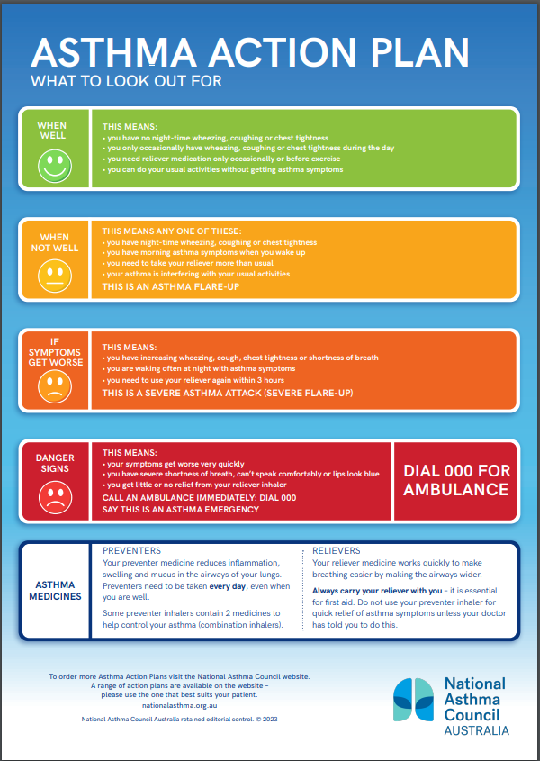
https://d8z57tiamduo7.cloudfront.net/resources/NAC-Asthma-Action-Plan-2023-Update-HD.pdf

Slide 25
Consultation 3, Trois mois plus tard
Prise en Charge
Vous dites à Alice de revenir dans six à neuf mois, ou avant si elle en a besoin.
GSK provided an unrestricted educational grant to support the development of this case study but did not contribute to its content

Slide 26
En résumé
l'observance est une élément important pour le contrôle de l'asthme. De nombreux patients oublient ou sautent des doses lorsqu'ils se sentent mieux.
Un entretien ouvert et sans jugement avec les bonnes questions pourrait aider à révéler une mauvaise observance.
Un régime MART peut être utile pour faire face à la variabilité des symptômes et aux difficultés d'observance.
Habiliter le patient et favoriser l'autoprise en charge, le contrôle de l'asthme et le bien-être du patient.
Les soins structurés et les évaluations périodiques de l'asthme sont importants pour soutenir les patients et veiller à ce que l'Asthma Right Care soit fourni.
GSK provided an unrestricted educational grant to support the development of this case study but did not contribute to its content

Slide 27
https://www.ipcrg.org/asthmarightcare/what-does-good-quality-asthma-care-look-like

Slide 28
Aide de Bureau No. 2 sur l'asthme difficile à gérer
Learn more on the Desktop-helper:
GSK provided an unrestricted educational grant to support the development of this case study but did not contribute to its content

